Slide 1

Bài
Luyện tập

Slide 2

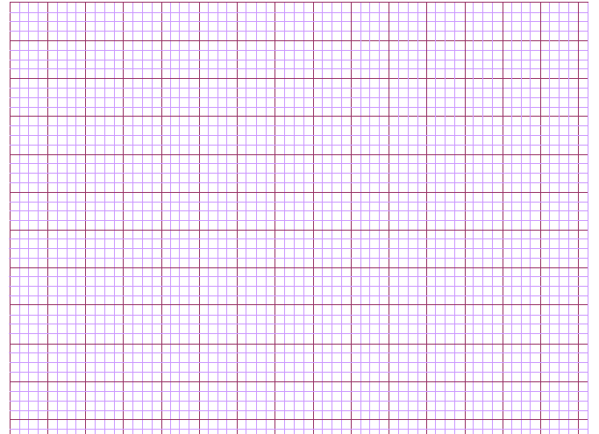
Thứ hai ngày 4 tháng 10 năm 2021
Toán
Luyện tập chung

Slide 3

KHỞI ĐỘNG
VÒNG QUAY KÌ DIỆU

Slide 4
3 + 8
3 + 9
9 + 2
2 + 9
9 + 3
4 + 9
4 + 8
9 + 4
4 + 7
9 + 5
5 + 9
9 + 6
5 + 8
9 + 7
5 + 7
9 + 8
6 + 9
9 + 9
6 + 8
8 + 3
6 + 7
8 + 4
5 + 6
8 + 5
6 + 5
8 + 6
7 + 7
8 + 7
8 + 9
6 + 6
7 + 8
7 + 4
7 + 9
7 + 6
8 + 8
7 + 5

Slide 5

LUYỆN TẬP THỰC HÀNH

Slide 6


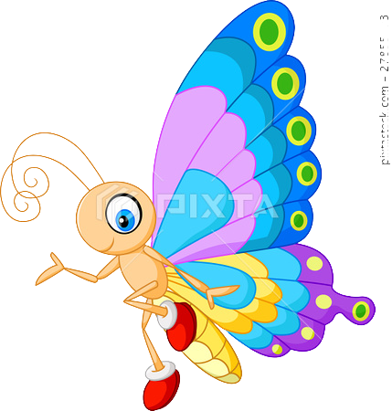

1
Tính nhẩm:
6 + 6 =
6 + 7 =
7 + 7 =
7 + 8 =
8 + 8 =
8 + 9 =

Slide 7
2
Tính :
4 + 4 + 3 =
3 + 3 + 6 =
7 + 1 + 8 =
5 + 4 + 5 =

Slide 8

>
<
=
3
?
9 + 7 9 + 9
8 + 8 8 + 5
7 + 6 7 + 8
5 + 6 7 + 4

Slide 9

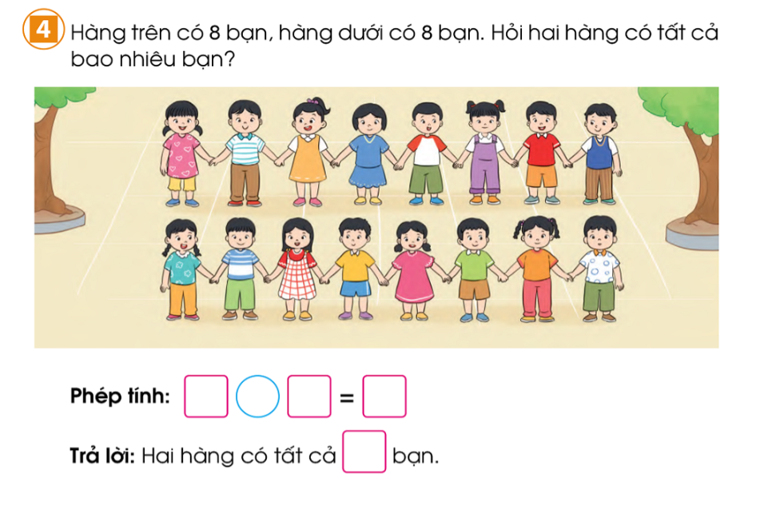
4

Slide 10








NÀO MÌNH CÙNG LÊN XE BUÝT
Hãy trả lời đúng các câu hỏi để được lên xe nhé!
PLAY

Slide 11

8 + 8 = ?
16
RIGHT
WRONG

Slide 12


6 + 3 + 9= ?
18
RIGHT/ĐÚNG
WRONG/SAI

Slide 13

5 + 3 + 5 = ?
15
RIGHT/ĐÚNG
WRONG/SAI

Slide 14


Điền dấu thích hợp
6 + 7 …. 8 + 4
>
RIGHT/ĐÚNG
WRONG/SAI

Slide 15


Điền dấu thích hợp
5 + 9 …. 6 + 8
=
RIGHT/ĐÚNG
WRONG/SAI

Slide 16

DẶN DÒ

